Slide 1
Презентация дипломной работы по курсу “Аналитик данных”
Тема дипломной работы: "Поиск выбросов при анализе частных производных функции потерь логистической регрессии"
Тропин С. С.
Группа: DS-85
2024 г.

Slide 2


Структура презентации
1
Описание задачи поиска выбросов в данных. Гипотеза о связи выбросов со значениями вектора-градиента функции потерь
2
Описание данных и их предобработки
3
Описание архитектуры модели поиска выбросов
4
Описание работы модели поиска выбросов.
5
Сравнительный анализ с другими методами поиска выбросов (статистический, модель DBSCAN)
6
Выводы и рекомендации

Slide 3
Описание задачи поиска выбросов в данных. Гипотеза о связи выбросов со значениями вектора-градиента функции потерь. Исследование и изучение гипотезы.
1

Slide 4
Описание задачи поиска выбросов в данных.
Задача поиска выбросов – важнейшая задача при предварительном анализе данных.
Ее успешное решение позволяет
повысить качество данных и результатов их обработки на всех дальнейших этапах моделирования
оценить качество данных в целом на начальном этапе работы с ними, что может оказать сильное влияние на итоговый результат
провести дополнительное независимое от других методов исследование данных на выбросы
Круг заинтересованных лиц (стейкхолдеров) в решении этой задачи
аналитик данных на этапе их предварительного исследования
менеджер проекта (анализ качества данных в целом)
Ключевые метрики проекта
Точность моделей до и после определения и исключения выбросов (прирост точности в процентах)

Slide 5
Графическая иллюстрация наличия выбросов в данных и их влияния на точность модели
При равной точности двух моделей (по 3 ошибки в 20 наблюдениях) первую модель можно улучшить за счет удаления выбросов
Ошибки классификации связаны с выбросами
Ошибки классификации связаны с линейной неразделимостью данных
x1
x1
обьекты класса 0
обьекты класса 1
разделяющая гиперплоскость
потенциальные выбросы
допустимые ошибки классификации при линейной неразделимости данных
x2
x2

Slide 6
Гипотеза о связи выбросов со значениями вектора-градиента функции потерь
После оптимизации модели логистической регрессии:
формируется разделяющая гиперплоскость в пространстве наблюдений
вектор - градиент функции потерь по всей выборке близок к 0 (нулевой вектор по всем признакам)
этот вектор – градиент состоит из суммы “индивидуальных” градиентов по наблюдениям
значение “индивидуального” градиента для обьектов, удаленных от гиперплоскости - большое по модулю, для обьектов вблизи от гиперплоскости – близко к 0
Гипотеза:
Потенциальными выбросами являются наблюдения - обьекты:
с неверной классификацией
с большим по модулю значением “индивидуального” градиента (составляющая суммарного градиента функции-потерь)
имеющие противоположный знак (плюс или минус) у значения градиента функции потерь по сравнению с знаком значения градиента для большинства верно классифицированных обьектов

Slide 7
Графическая интерпретация выбросов
обьекты класса 0
обьекты класса 1
x1
разделяющая гиперплоскость до удаления выбросов
разделяющая гиперплоскость после удаления выбросов
потенциальные выбросы
смещение разделяющей гиперплоскости после исключения из данных выбросов
область нахождения корректных данных с метками класса 0 и класса 1
x2

Slide 8
Исследование и изучение гипотезы
Важное обоснование по знаку градиента потенциальных выбросов :
Особенность сигмоиды как функции потерь заключается в том, что ее минимум достигается, когда разделяющая гиперплоскость в целом равноудалена от верно классифицированных обьектов разных классов. Движение разделяющей гиперплоскости в направлении антиградиента "выгодно" для нормальных обьектов обоих классов, в противоположность от выбросных обьектов.
Фактически, в околонулевой сумме “индивидуальных” градиентов имеется малое количество выбросных обьектов с большими градиентами и большое количество верно классифицированных не выбросных обьектов с маленькими по модулю градиентами
С учетом дополнительных ограничений на отбор выбросов потенциальными выбросами являются наблюдения - обьекты:
с неверной классификацией после оптимизации моделью логистической регрессии
с большим по модулю значением “индивидуального” градиента
знак этого градиента противоположен большинству верно классифицированных обьектов
абсолютное значение нормы вектора - градиента выше порогового значения (задается как параметр)
вероятность принадлежности к целевому классу, определенная моделью, ниже порогового значения (задается как параметр)

Slide 9
Описание данных и их предобработки
2

Slide 10
Описание данных и их предобработки
Источник данных и поля датасета
Качество данных, аномалии, зависимости.
Шаги преобразования и очистки данных.

Slide 11
Источник данных
Этот набор данных содержит записи, связанные с диагностикой заболеваний сердца у пациентов. Он включает в себя различные клинические и неклинические атрибуты, используемые для определения наличия или отсутствия заболеваний сердца. Данные были собраны с Kaggle и состоят из 918 записей с 11 характеристиками. Столбцы охватывают такие аспекты, как демографические данные пациента, основные показатели жизнедеятельности, симптомы и потенциальные факторы риска, связанные с заболеваниями сердца.
Ссылка на источник данных: https://www.kaggle.com/datasets/amirmahdiabbootalebi/heart-disease/data

Slide 12
Поля датасета
Поля датасета (признаки):
Age – возраст пациента (количественное целочисленное значение)
Sex – пол пациента (мужской/женский) (категориальное бинарное значение, M или W)
ChestPainType – тип боли в груди (категориальная переменная, 4 различных значения – ASY, ATA, NAP, TA)
RestingBP – кровяное давление в состоянии покоя (количественное целочисленное значение)
Cholesterol – холестерин (количественное целочисленное значение)
FastingBS – уровень сахара в крови натощак (числовое бинарное значение, 0 или 1)
RestingECG – ЭКГ покоя (категориальная переменная, 3 различных значения – LVH, Normal, ST)
MaxHR – максимальная частота сердечных сокращений (количественное целочисленное значение)
ExerciseAngina – стенокардия при физической нагрузке (категориальное бинарное значение, 0 или 1)
Oldpeak – … (числовое значение c плавающей точкой)
ST_Slope – … (категориальная переменная, 3 различных значения – Down, Flat, Up)
Поля датасета (таргет):
12. HeartDisease – сердечное заболевание (категориальное бинарное значение, 0 или 1)

Slide 13
Качество данных
Данные не содержат пропущенных значений, значений Nan
Данные содержат 11 признаков (5 количественных числовых признаков, 6 категориальных)
Описание столбцов имеет смысловую интерпретацию для 10 из 12 столбцов (нет информации по признакам OldPeak и ST_slope)

Slide 14
Аномалии в данных
Анализ распределения значений числовых признаков по методу IQR (межквартильный размах) показал, что для 4 из 5 числовых признаков (RestingBP, Cholesterol, MaxHR, Oldpeak) имеются наблюдения со значениями, выходящими за рамки предельных значений Lmax и Lmin
Предельные значения по признакам Lmax и Lmin определяются по формулам:
Lmax = Q3 + Ni * IQR
Lmin = Q1 – Ni * IQR
IQR = Q3 – Q1
Ni = 1.5 – заданное по умолчанию число интерквартильного размаха
где Q1 – первый квартиль, Q3 – третий квартиль, IQR – интерквартильное расстояние

Slide 15
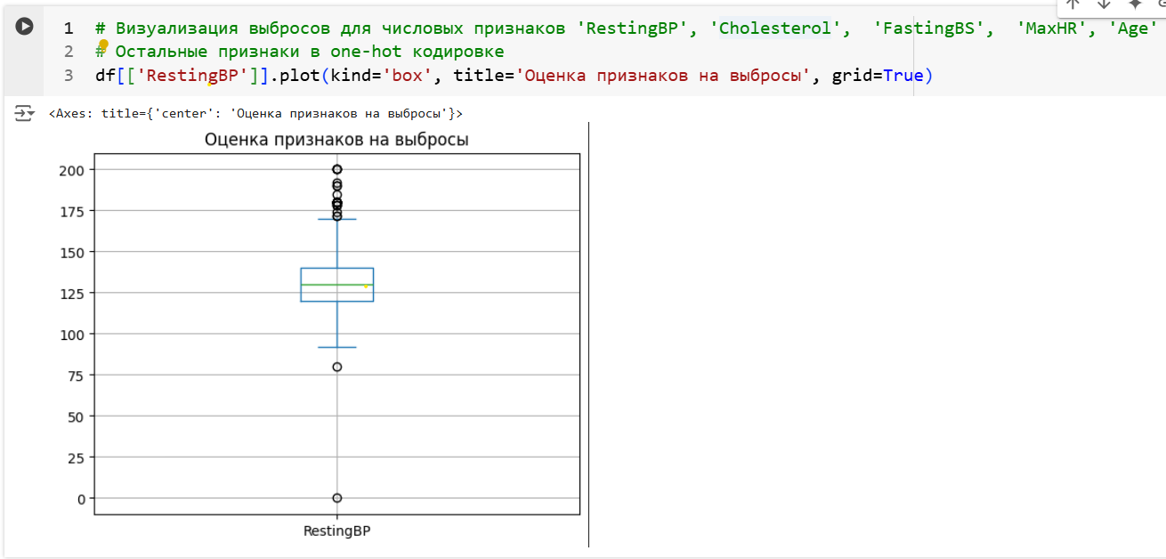
Визуализация аномалий
В качестве примера визуализации выбросов по методу IQR приведена диаграмма типа “ящик с усами” по числовому признаку ‘RestingBP’ из ноутбука с кодом
Значения, превышающие предельные (метод IQR)
Вывод по выбросам: Статистически выбросы есть, но по несколько значений, расположенных близко друг от друга. Предположительно данные о пациентах корректные, не связанные с ошибками ввода или опечатками

Slide 16
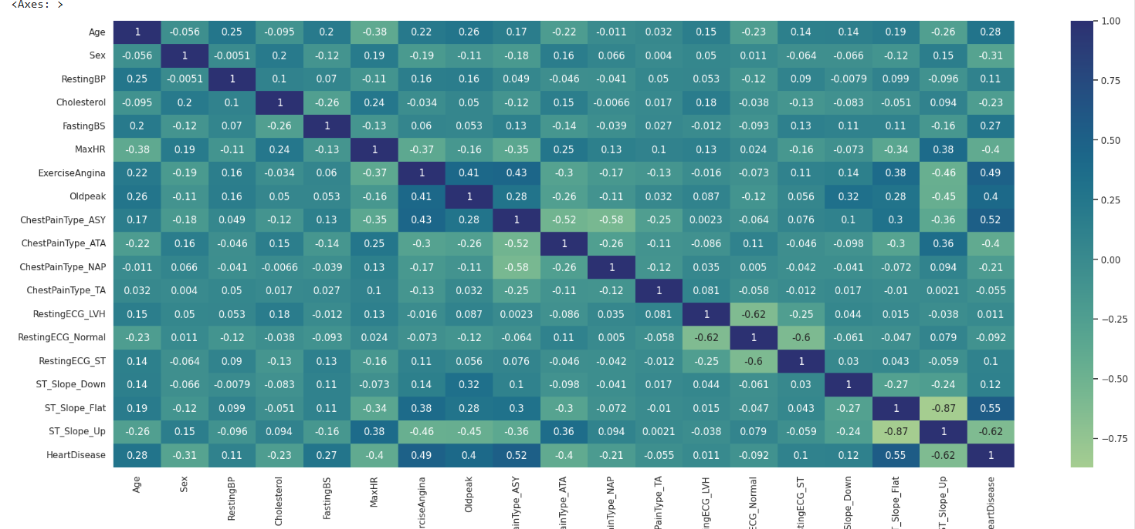
Зависимости в данных – корреляционный анализ
Вывод по взаимной скоррелированности данных:
В целом разные по природе признаки между собой не скоррелированы.
Целевая переменная наиболее скоррелирована с признаками: ExerciseAngina (corr = +0.49),
ChestPainType_ASY (corr = +0.52), Oldpeak (corr = +0.4), ST_Slope_Flat (corr = +0.55), ST_Slope_Up (corr = -0.62)

Slide 17
Шаги преобразования и очистки данных (1 шаг)
На первом шаге с данными проведены следующие преобразования:
бинарные признаки 'Sex', 'ExersizeAngina' закодированы значениями 0, 1
категориальные признаки ChestPainType, RestingECG, ST_Slope закодированы в one-hot формате - 10 шт
числовые признаки, имеющие диапазоны значений, без изменений - 5шт: RestingBP, Cholesterol, MaxHR, Oldpeak, Age
бинарные числовые признаки, без изменений - 3шт: Sex, FastingBS, 'ExersizeAngina’
Всего 18 признаков
8 получено из числовых
10 получено из категориальных
Таргетная переменная Y закодирована значениями 0 и 1 через LabelEncoder

Slide 18
Шаги преобразования и очистки данных (2 шаг)
На втором шаге с данными проведены следующие преобразования:
нормирование значений признаков
Полученные на первом шаге признаки нормированы с помощью вычитания среднего значения и деления на стандартное отклонение. Полученные после преобразования данные имеют среднее равное 0 и стандартное отклонение равное 1
добавлен 1 вспомогательный признак - "байес", коэффициент свободного члена в сумме произведений весовых коэффициентов признаков на значения признаков (WX) по всем наблюдениям
выборка разделена на тренировочную и тестовую в пропорции 90/10 процентов несколькими (пятью) случайными разбиениями для обеспечения кросс-валидации в определении выбросов. Выброс должен определяться моделью вне зависимости от разбиения на train / test
Всего 19 признаков
8 получено из числовых
10 получено из категориальных
1 вспомогательный признак - "байес", инициализирован единичным вектором

Slide 19
Описание архитектуры модели поиска выбросов
3

Slide 20
Описание архитектуры модели поиска выбросов
Необходимые математические формулы функции потерь и ее частной производной
Модель логистической регрессии, как модель обьектно-ориентированного программирования. Типы данных.
Классы, соответствующие двум базовым типам данных
Описание класса AdvancedFeatureData (лист 1, лист 2)
Описание класса IterationData (лист 1, лист2)

Slide 21
Необходимые математические формулы
Функция сигмоида, общий вид
Логарифм функции правдоподобия. Функция потерь
Частная производная функции сигмоида для j признака
Частная производная функции потерь для j весового коэффициента

Slide 22
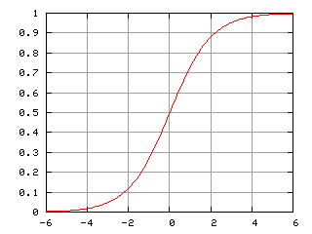
Функция сигмоида, общий вид
Сигмоида - ключевая функция в задаче логистической регрессии. С ее помощью рассчитывается функция потерь
Используется для оценки вероятности принадлежности наблюдения к одному из двух целевых классов
σ(p) = 1/ (1+e^(-p)) , p∈(−∞,+∞) , σ(p)∈(0,1)
σ(0) = ½
e – экспонента, число e
σ(p)
График сигмоиды σ(p)
p = WX = W0*1 + W1*X1 + ... + Wn*Xn , где Wₖ- параметры модели (веса), а Xₖ - признаки.
p

Slide 23
Логарифм функции правдоподобия. Функция потерь
Из теории модели логистической регрессии известно, что необходимо так подобрать параметры W – весовые коэффициенты признаков, чтобы максимизировать логарифм функции правдоподобия, которая представляет собой произведение условных вероятностей верной классификации целевого исхода для данного набора наблюдений X
lnL(W) = ∑ logP(y =yₖ|x=xₖ) = ∑ yₖ * ln σ (Wxₖ )+(1−yₖ )*ln(1− σ(Wxₖ))
где L(W) – функция правдоподобия
k – индекс наблюдений от 0 до m
σ – функция сигмоида (используется для оценки условной вероятности P)
W – вектор весовых коэффициентов, от которых зависит функция потерь
Xₖ – вектор значений признаков по наблюдению с индексом k
yₖ - индикаторная переменная, принимает значения 0 или 1 в зависимости от истинного целевого значения таргета для наблюдения с индексом i
Функция потерь F(W) = (-1) * L(W)
m
m
max
k =0
k =0
min
z

Slide 24
Частная производная функции сигмоида для j признака
Формулы для расчета производной функции сигмоида по j-му весовому коэффициенту
(получена аналитически) для наблюдения с индексом i ( i = const при дифференцировании)
σ(p)’ₚ= σ’ₚ = e^(-p) / ((1 + e^(-p))^2
Если p = WXₖ , то
σ(WXₖ )’ⱼ = σ’ⱼ = Wⱼ * e^(-W*Xₖ ) / ( (( 1 + e^(-W*Xₖ ))^2 ) ,
где
σ’ⱼ - производная функции сигмоида по j-му весовому коэффициенту
W = (W0, W1, ...., Wj, ..., Wn) – вектор весовых коэффициентов, соответствующим признакам X
k - индекс конкретного наблюдения X,
j - индекс весового коэффициента по которому производится дифференцирование
e - число e

Slide 25
Частная производная функции потерь по весовому коэффициенту j
Формулы для расчета производной функции потерь по j-му весовому коэффициенту для наблюдения с индексом i ( i = const при дифференцировании)
W = (W0, W1, …., Wj, …, Wn) – вектор весовых коэффициентов, соответствующим признакам X
Если yₖ = 0, то F’ₖⱼ = σ (WXₖ)’ⱼ / (1 - σ (WXₖ )
Если yₖ = 1, то F’ₖⱼ = σ (WXₖ )’ⱼ / σ (WXₖ )* (-1)
Суммируя по всем наблюдениям k, получаем составляющую вектора градиента функции потерь, соответствующую j - му весовому коэффициенту
F’ⱼ = ∑ₖ F’ₖⱼ
общее значение частной производной функции потерь по j -му весовому коэффициенту

Slide 26
Модель логистической регрессии, как модель обьектно-ориентированного программирования (ООП). Типы данных
При решении задачи мы работаем с двумя типами данных, имеющиx разную структуру.
Типы данных и соответствующие классы модели ООП, позволяющие проводить их хранение и преобразование
Первый тип данных, который относится к наблюдениям - строкам матрицы X. Для заданного вектора весовых коэффициентов по каждому наблюдению, мы находим произведение весовых коэффициентов на значения признаков, с помощью функции сигмоида производим оценку вероятности принадлежности к классу и, соответственно, метку класса. Также для каждой строки определяется вектор частных производных фунции потерь, норма этого вектора и метка - индикатор, верно ли классифицирован обьект. Эти данные дополняют исходные значения признаков и могут храниться в одной таблице, для хранения этих данных мы просто добавляем соответствующие столбцы к матрице X
Второй тип данных – данные, хранящиеся отдельно от наблюдений X, это параметры и метрики, как в виде векторов, так и имеющих числовые значения. Это вектор весовых коэффициентов, значение функции потерь, точность классификации, learning rate,.. .
Для согласования данных этих двух типов далее определены два класса, через свойства и методы которых происходит хранение и обновление данных, имеющих разную структуру.

Slide 27
Классы модели, соответствующие двум базовым типам данных
Первый класс: AdvancedFeatureData - в нем содержаться данные, относящиеся к наблюдениям, такие как произведение весовых коэффициентов на значения признаков, оценка вероятности принадлежности к классу, прогнозируемая моделью метка класса… Они относятся к состоянию модели при данных весовых коэффициентах
Второй класс: IterationData наследует все свойства родительского класса AdvancedFeatureData и на их основе применяет методы, необходимые для проведения итерации градиентного спуска, такие как расчет новых весовых коэффициентов, методы нахождения выбросов и их удаления из исходной матрицы X. Здесь также задаются параметры фильтрации выбросов по норме и пороговой вероятности

Slide 28
Описание класса AdvancedFeatureData. Лист 1
Краткое описание методов и свойств класса:
__init__ - при инициализации обьекта логистической регрессии. В свойства X и Y записываются данные о признаках и целевой переменной. Инициализируются значения лучшей точности модели и минимума функции потерь. Определяется количество элементов в выборке и количество признаков. Список выбросов инициализируется пустым списком.
init_W0 – задаются или генерируются случайные начальные веса у признаков
proba_estimation_3col – на основе текущих весовых коэффициентов рассчитываются по каждому наблюдению значение Wxi, σ(Wxi) и предсказываемая моделью метка класса (дополнительные столбцы к матрице X – 3 шт)
metrics - определяются ошибки классификации, сохраняются значения лучшей точности, минимума потерь и лучшие весовые коэффициенты, при которых достигнут этот минимум функции потерь
cost_function – рассчитывается значение функции потерь для данных весовых коэффициентов
derivative_cost_func и derivatives – суммарная частная производная функции потерь по каждому признаку (градиент) и слагаемые его составляющие для каждого наблюдения в выборке (дополнительные столбцы к матрице X)
norma_derivatives – расчет нормы вектора частных производных для каждого наблюдения (дополнительный столбец к матрице X)

Slide 29
Описание класса AdvancedFeatureData. Лист 2
wrong_classification_label – бинарная метка, если обьект классифицирован верно при данных весовых коэффициентах (доп.столбец к матрице X)
grad_logloss – определение вектора градиента, как суммы по всем наблюдениям значений частной производной функции потерь, для каждого признака отдельно
publish_advanced_feature_data – вывод на экран основных метрик для данных весовых коэффициентов: весовые коэффициенты, норма их вектора, точность классификации, значение функции потерь, норма градиента функции потерь, индексы неверно классифицированныx наблюдений
drop_outlets – удаление из рабочего дата-фрейма выбросов по их индексам, которые определяет модель в методе feature_grad_sign
feature_grad_sign – определение выбросов, как наблюдений,
классифицированных неверно,
имеющих противоположный знак частной производной функции потерь относительно большинства верно классифицированных наблюдений
имеющие норму вектора частных производных выше порогового значения (по умолчанию равен 4.0)
имеющие большую ошибку модели в определении вероятности принадлежности к целевому классу ( по умолчанию верная классификация с вероятностью 10% и менее процентов)

Slide 30
Описание класса IterationData. Лист 1
Краткое описание методов и свойств класса:
__init__ - при инициализации обьекта итерации, обновления весовых коэффициентов. Инициализируется счетчик итераций.
weights_real – определение новых весовых коэффициентов, на основе значений вектора-градиента на предыдущем этапе и шага обучения (learning rate)
init_iteration – стартовая итерация, запускает цепочку из методов класса AdvancedFeatureData для определения начального состояния логистической регрессии для начального состояния весов W0
gradient_iteration – аналогичный метод, запускающий обновление состояния логистической регрессии при переходе от старых весовых коэффициентов к новым
way_down_based_on_gradient – градиентный спуск на основе значений параметров
количество эпох
learning rate
norma_grad_for_stoch_activation, decrease_coef_for_thresh – параметров, предотвращающих затухание градиента (в случае если градиент функции потерь приближается к нулю, в качестве градиента используется вектор частных производных для одного из неверно классифицированных наблюдений. Норма этого вектора на каждом таком случайном шаге снижается умножением на коэффициент (по умолчанию 0.9) по мере приближения к концу градиентного спуска
шаг вывода результатов оптимизации

Slide 31
Описание класса IterationData. Лист 2
Краткое описание методов и свойств класса:
predict - возвращает обьект класса AdvancedFeatureData (логистическую регрессию) для проверки найденных моделью лучших весовых коэффициентов на тестовых данных
publish_results – вывод результатов оптимизации после градиентного спуска
лучшие весовые коэффициенты
соответствующее им минимальное значение функции потерь
соответствующая им точность классификации
количество итераций

Slide 32
Описание работы модели поиска выбросов
4

Slide 33
Описание работы модели поиска выбросов
Базовая модель логистической регрессии. Первый этап – инициализация свойств
Базовая модель логистической регрессии. Второй этап – оптимизация весовых коэффициентов (градиентный спуск и проверка точности модели на тестовых данных)
Старт поиска выбросов - анализ ошибочных предсказаний, фильтрация по знаку градиента функции потерь
Дополнительная фильтрация выбросов с учетом нормы вектора-градиента и величины ошибки модели в определении вероятности отнесения целевому классу (пороговая вероятность)

Slide 34
Базовая модель. Первый этап – инициализация свойств
Базовая модель – модель логистической регрессии, в которую в качестве признаков и таргета передаются данные по всей выборке X, Y без разбиения на train / test
Начальные веса W генерируются из случайного распределения (0,1)
Для данных весовых коэффициентов W выполняется первая начальная цепочка методов модели для определения характеристик состояния модели:
1. для каждого k-го наблюдения рассчитываются значения в трех новых столбцах матрицы X
- W*Xₖ - произведение весовых коэффициентов на значения признаков
- sigma(-W*Xₖ) - оценка вероятности принадлежности к целевому классу 1
- my_class_k - предсказанный класс, согласно пороговой вероятности в 50% для классификации
2. расчет значения функции потерь (logloss)
3. для каждого k-го наблюдения рассчитываются частные производные по каждому признаку
к матрице X добавляется столько новых столбцов, сколько признаков
4. для каждого k-го наблюдения рассчитываются норма вектора частных производных
и бинарная метка, показывающих верно ли был классифицирован данный обьект на этом этапе
5. расчет метрик для оценки качества классификации (accuracy)

Slide 35
Базовая модель. Второй этап – оптимизация весовых коэффициентов методом градиентного спуска
Градиентный спуск
Параметры:
Скорость обучения (learning_rate)
Количество эпох
Шаг отрисовки результатов (например, на каждой сотой итерации)
Для борьбы с затуханием градиента используются 2 параметра
a) norma_grad_for_stoch_activation - норма градиента, при который используется стохастический градиент вместо полного
b) decrease_coef_for_thresh - при каждом вызове стохастического градиента, norma_grad_for_stoch_activation уменьшается умножением на этот коэффициент, таким образом при приближении к точке оптимума стохастический градиент вызывается все реже и реже

Slide 36
Старт поиска выбросов - анализ ошибочных предсказаний, фильтрация по знаку градиента функции потерь
Рассматриваем дата-фрейм наблюдений, обогащенный вектором значений частных производных функции потерь, нормой этого вектора и вероятностью, с которой модель отнесла данное наблюдение к первому классу
Для каждого из признаков суммарно определяем количество положительных, отрицательных "индивидуальных" градиентов отдельно для верно и ошибочно классифицированных наблюдений
Из дата-фрейма с неверно классифицированными наблюдениями отбираем потенциальные выбросы по каждому признаку, согласно нашей гипотезе о определении наблюдения как выброса
Выбросы по признаку - это наблюдения:
с неверной классификацией после оптимизации моделью логистической регрессии
имеющие противоположный знак значения градиента относительно большинства верно классифицированных обьектов по данному признаку
абсолютное значение нормы вектора - градиента выше порогового значения (задается как параметр)
вероятность принадлежности к целевому классу, определенная моделью, ниже порогового значения (задается как параметр)
Выбросы по всей выборке - это выбросы, найденные по всем признакам (найденные хотя бы для одного из признаков)

Slide 37
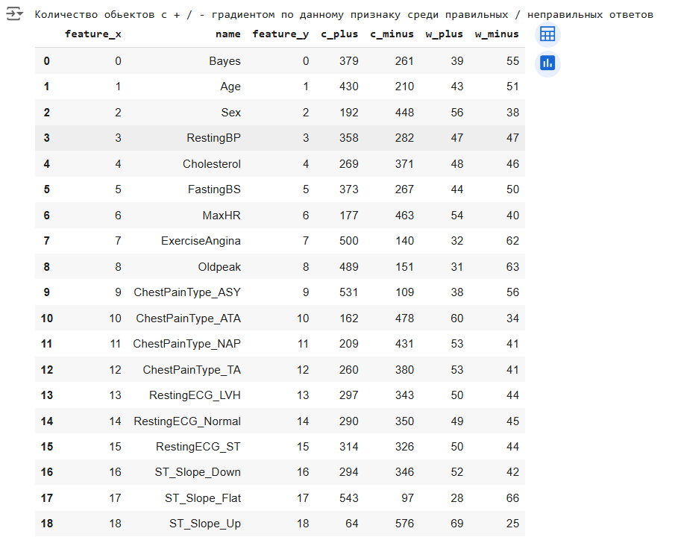
Первый этап отбора кандидатов на выбросы - по знаку частной производной функции потерь
с_plus – обьекты, верно классифицированные и имеющие положительный градиент функции потерь
w_minus – обьекты, ошибочно классифицированные и имеющие отрицательный градиент функции потерь
Потенциальные выбросы – фильтр на знак градиента

Slide 38
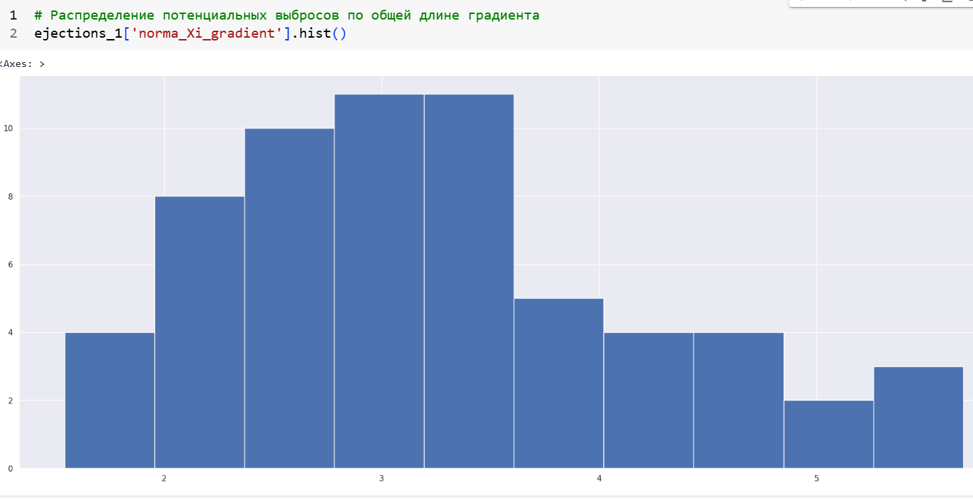
Второй этап фильтрации выбросов: по норме вектора – градиента и величины ошибки модели в определении вероятности отнесения к целевому классу (пороговая вероятность)
Используя дата-фрейм расширенных данных по наблюдениям (в свойствах модели)
отфильтровываем наблюдения по норме вектора частных производных (экспериментально выбираем пороговое значение равное 4.0)
отфильтровыва
\Рассматриваем дата-фрейм наблюдений, обогащенный вектором значений частных производных функции потерь, нормой этого вектора и вероятностью с которой модель отнесла данное наблюдение к первому классу
\
отфильтровываем наблюдения, для которых оценка моделью вероятности отнесения к верному классу составила менее 10% (пороговая вероятность)
К целевому классу

Slide 39
Удаление найденных выбросов из данных. Сравнение метрик модели до и после изменений
Удаляем найденные выбросы из выборки методом класса drop_ejections
Шаги
строим модель логистической регрессии на оставшихся в выборке данных с нуля, аналогично базовой модели
после ее оптимизации находим новые оптимальные весовые коэффициенты
проводим сравнение в точности моделей с выбросами и без по accuracy и по значению функции потерь

Slide 40
Сравнительный анализ с другими методами поиска выбросов (статистический, модель DBSCAN)
5

Slide 41
Сравнительный анализ с другими методами поиска выбросов (статистический, модель DBSCAN)
Независимые методы поиска выбросов для сравнения результатов
статистический (при предположении о нормальном распределении значений признака), на основе квартилей распределения
модель DBSCAN, на основе концепции “ключевых точек” и их окрестностей

Slide 42
Статистический метод поиска выбросов
Проводится при предположении о нормальном распределении значений признака.
Выбросами считаются наблюдения, значения которых выходят за рамки интервала предельных значений Lmax и Lmin
Предельные значения по признакам Lmax и Lmin определяются по формулам:
Lmax = Q3 + Ni * IQR
Lmin = Q1 – Ni * IQR
IQR = Q3 – Q1
Ni = 1.5 – заданное по умолчанию число интерквартильного размаха
где Q1 – первый квартиль, Q3 – третий квартиль, IQR – интерквартильное расстояние

Slide 43
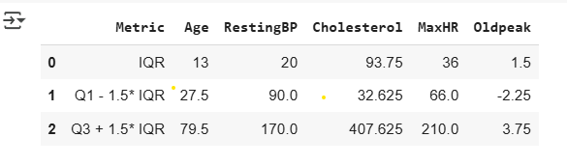
Рассчитанные предельные значения по признакам (“усы”)
Количество выбросов по числовым признакам "за пределами усов" : 216
Age - 0
RestingBP - 28
Cholesterol - 183, из них 'Cholesterol' = 0 --> 172 значения
MaxHR - 2
Oldpeak - 16
Наибольшее количество выбросов связано с признаком ‘Cholesterol’. Значение 0 ниже предельно допустимого 32.6 и встречается в данных 172 раза. Вероятно это связано с отсутствием данных в наблюдениях, которые были заменены на 0. Замена на медиану или среднее было бы ошибкой в медицинском смысле типа “средней температуры по больнице”. Для здоровых людей характерно наличие некоторого среднего нормального значения по холестерину, для больных - оно сильно зависит от заболевания и, вероятно, может быть пониженным, повышенным, а также и быть нормальным.

Slide 44
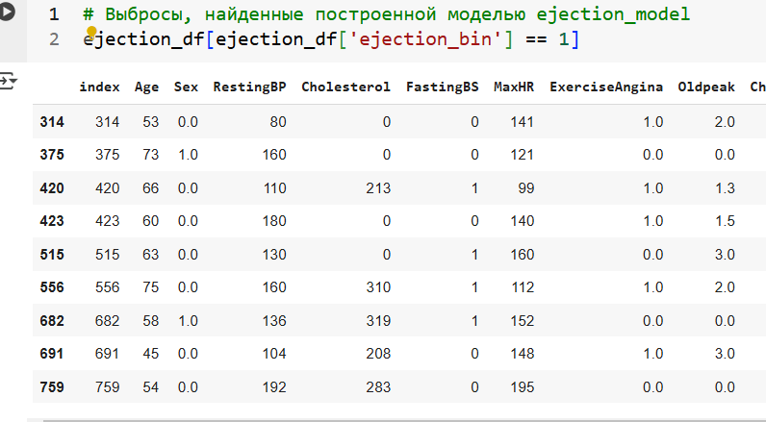
Общие выбросы, найденные моделью ООП ejection_model и статистическим методом
Статистическим методом найдено 216 выбросов из 918
Моделью ejection_model найдено 9 выбросов (отбор производился более жестко с помощью параметров пороговой вероятности отнесения к целевому классу в 10% и нормы вектора-градиента частных производных равному 4.0)
5 из 9 (индексы 314, 375, 423, 515, 759) наблюдений являются выбросами, найденными обоими способами. 4 из этих 5 наблюдений попали в список из-за значения ‘Cholesterol’ = 0

Slide 45
Итоги по сравнению поиска выбросов моделью ejection_model и статистическим методом на основе квартилей распределения (1 и 2 способ)
Для всех 9 потенциальных выбросов , определенных моделью ejection_model
по признакам MaxHR, OldPeak, Age значения внутри диапазона [ Q1 - 1.5 IQR , Q3 + 1.5 IQR ]
4 наблюдения имеют подтверждение выброса по признаку Cholesterol (значение 0 < Q1 - 1.5 IQR = 32.62)
2 наблюдения имеют подтверждение выброса по признаку RestingBP ( значение 80 < Q1 - 1.5 IQR = 90, значение 192 > Q1 - 1.5 IQR = 170)
наблюдение 314 имеет подтверждение по двум признакам
Таким образом, 5 из 9 найденных выбросов также определяются как выбросы при исследовании распределения значений (диаграмма "ящик с усами")
Оставшиеся 4 из 9 наблюдений классифицированы как выбросы по совокупности значений в признаках, их количество мало, а вклад в функцию потерь непропорционально большой. Необходима их проверка на релевантность экспертом по медицине.

Slide 46
Метод поиска выбросов на основе модели DBSCAN
Моделью DBSCAN в пространстве признаков определяются ключевые точки, в окрестность которых входят другие точки. Окрестность задается параметром eps - радиус окружности. Точки, не попадающие в окрестность ключевых, определяются моделью как выбросы и имеют метку -1
Экспериментально подобрано значение окружности ключевой точки eps = 4.2 , а минимальное количество точек в окружности ключевой выбрано равным 3. Подбор проводился таким образом, чтобы количество выявленных выбросов составило около 10, так как при альтернативном методе через построенную модель ООП в исследовании найдено 9 выбросов.

Slide 47
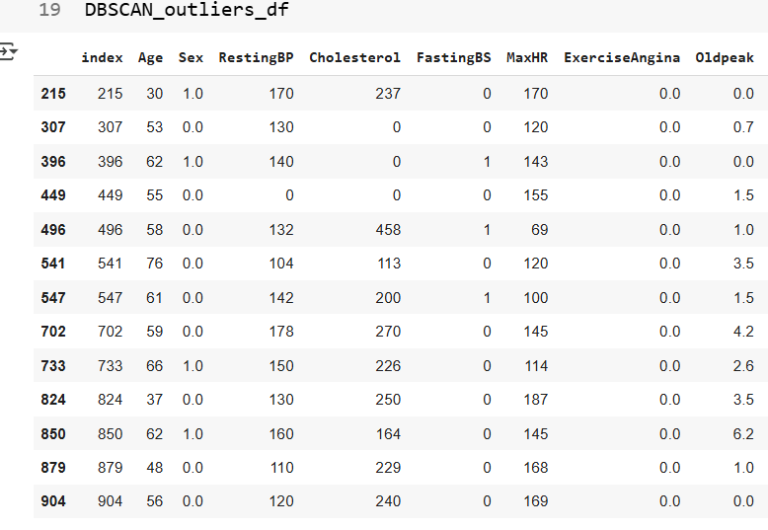
Итоги по сравнению поиска выбросов моделью DBSCAN и статистическим методом на основе квартилей распределения
Моделью DBSCAN найдено 13 выбросов, из которых 6, определяются как выбросы и статистическим методом. 3 из этих 6 имеют значение ‘Cholesterol’ = 0

Slide 48
Итоги по сравнению поиска выбросов моделью DBSCAN и статистическим методом (2 и 3 способ)
6 из 13 потенциальных выбросов , определенных моделью DBSCAN, имеют значения признаков "за пределами усов”
396 - Cholesterol = 0 < 32
307 - Cholesterol = 0 < 32
449 - Cholesterol = 0 < 32
496 - Cholesterol = 458 > 407
850 - Old_peak = 6.2 > 3.75
702 - RestingBP = 178 > 170 и Old_peak = 4.2 > 3.75
3 из этих 6 выбросов имеют значение ‘Cholesterol’ = 0
Оставшиеся 7 из 13 выбросов, имеют значения по признакам в рамках нормы, но в пространстве признаков расположены на удалении от других точек

Slide 49
Итоги по сравнению поиска выбросов моделью ejection_model и моделью DBSCAN
(1 и 3 способ)
Важно отметить, что списки выбросов, найденные моделями ejection_model и DBSCAN полностью различаются
Выбросы ejection_model: 314, 375, 420, 423, 515, 556, 682, 691, 759
Выбросы DBSCAN: 215, 307, 396, 449, 496, 541, 547, 702, 733, 824, 850, 879, 904
Можно сделать вывод, что
точки, расположенные далеко от других точек в пространстве признаков не обязательно вносят большой вклад в функцию потерь (модель ejection_model не нашла удаленных точек, определенных моделью DBSCAN)
вероятно, верно и обратное утверждение: ключевые точки в модели DBSCAN могут вносить значительный вклад в функцию потерь (все точки найденные моделью ejection_model являются ключевыми или лежат в их окрестности и вносят большой вклад в функцию потерь)

Slide 50
Итоги по работе модели ejection_model
в сравнении с поиском выбросов другими независимыми методами (статистический метод, модель DBSCAN)
в сравнении по точности при альтернативном методе оптимизации логистической регрессии (модель sklearn Logistic Regresson)
Статистический метод определяет очень большое количество наблюдений как выбросы (216 из 918). Большинство из них (172 из 216) имеют значение “Cholesterol” = 0. Вероятно, при сборе данных по этим наблюдениям не было информации и значение None было заменено на 0
Моделями ejection_model и DBSCAN было найдено 9 и 13 выбросов соответственно. Подбор параметров производился так, чтобы найти около 10 выбросов (1% от всей выборки)
5 из 9 выбросов, найденных с помощью модели ejection_model и 6 из 13 выбросов, найденных DBSCAN получили подтверждение и были определены с помощью статистического метода, то есть имели аномально низкие/высокие значения при предположении о нормальном распределении значений признака
Общих выбросов, найденных моделями ejection_model и DBSCAN найдено не было, что может говорить о том, что ключевые точки модели DBSCAN могут вносить большой вклад в функцию потерь, в то же время точки, удаленные от других точек в признаковом пространстве, могут вносить малый вклад в функцию потерь
см. следующий слайд

Slide 51
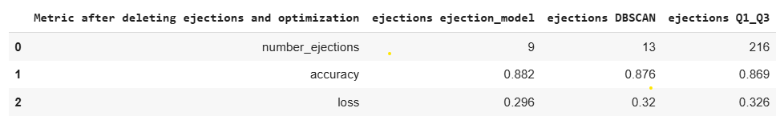
Метрики ejection_model после удаления выбросов, найденных тремя разными способами
5. После удаления выбросов, определенных рассматриваемыми тремя способами, наилучшие метрики достигаются при удалении выбросов, найденных самой моделью ejection_model
6. После удаления выбросов, определенных моделью ejection_model функция потерь уменьшилась на 8.6% ( c 0.324 до 0.296), а точность выросла с 86.7% до 88.2% (+1.5%)

Slide 52
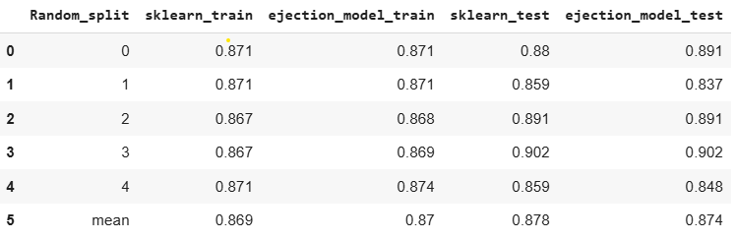
Сравнение ejection_model и sklearn Logistic Regression на кросс-валидации по разбиениям на train / test
7. Для проверки качества оптимизации и вычисления весовых коэффициентов в модели ejection_model проведено сравнение с аналогичной моделью из “коробки” sklearn Logistic Regression. Кросс- валидация произведена для различных случайных разбиений на train / test
На тренировочных данных средняя метрика accuracy модели ejection_model больше на 0.1%, а на тестовых данных на 0.4% меньше, чем у модели sklearn Logistic Reggresion.

Slide 53
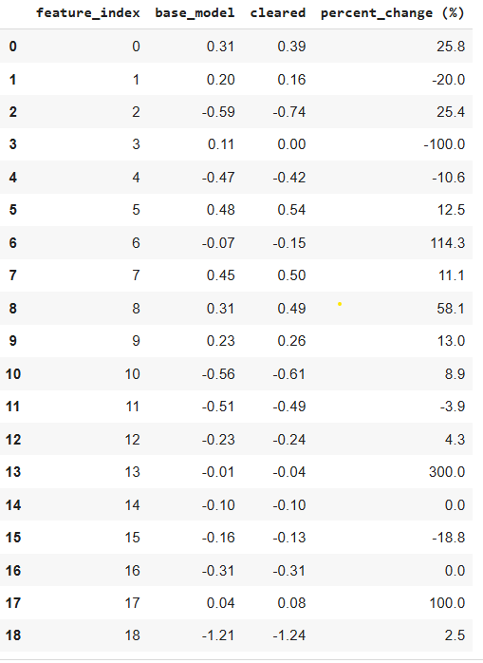
Результаты: изменение весовых коэффициентов модели логистической регресии после удаления выбросов
8. В таблице приведены значения весовых коэффициентов логистической регрессия по всем 18 значимым признакам (исключая байес) после удаления 9 выбросов из 918 наблюдений.
В процентном отношении большинство признаков значительно изменились, по абсолютной величине в целом незначительно.
Важно отметить, что такое изменение коэффициентов способно сильно повлиять на таргет и точность модели

Slide 54
Выводы и рекомендации
6

Slide 55
Выводы и рекомендации
Разработан метод поиска выбросов с точки зрения вклада наблюдений в функцию потерь, в то время как модель DBSCAN, например, оценивает “выбросность” наблюдений с точки зрения расстояния до других точек в признаковом пространстве. Идея метода состоит в гипотезе о том, что для выбросных наблюдений значения градиента функции потерь после оптимизации весовых коэффициентов будут находиться в области значений существенно отличающихся от соответствующих значений для верно классифицированных наблюдений
Параметры модели (пороговая вероятность отнесения к классу, норма вектора частных производных) позволяют сужать / расширять круг классифицированных выбросов
Сравнительный анализ найденных моделью выбросов показал, что их можно разделить на две группы.
1. Наблюдения в первой группе являются выбросами так как имеют аномальные статистические значения “за пределами усов” в конкретном признаке. Для уменьшения выбросности можно рассмотреть возможность замены таких значений, например, на медиану, но с учетом природы данных (для медицинских данных возможен эффект “средней температуры по больнице”
2. Наблюдения - выбросы во второй группе классифицируются по совокупности значений признаков, каждое из которых в рамках нормы. Изучение этих наблюдений представляет собой особый интерес, поскольку их небольшое количество оказывает непропорционально большое влияние на точность модели в целом.
В данных найдено много наблюдений со значением по признаку “Cholesterol” = 0 (172 из 918). Это аномально низкое значение, вероятно полученное заполнением None нулями при отсутствии данных. Решение этой проблемы приоритетно для повышения качества данных датасета.
Сравнение двух подходов к определению выбросов моделями ejection_model и моделью DBSCAN показал, что точки наблюдений в пространстве признаков, удаленные от других точек не вносят большой вклад в значение функции потерь, в то же время некоторые ключевые точки являются источником больших значений функции потерь и усложняют верную классификацию наблюдений
После исключения выбросов значения весовых коэффициентов модели значительно изменяются. Соответственно, становится более точной оценка влияния того или иного признака на таргет.

Slide 56
Пути развития и улучшения предложенного решения
Развитие комплексного функционала модели, построенной на основе обьектно-ориентированного программирования. Сейчас в модели решена задача оптимизации логистической регрессии и отработан алгоритм нахождения выбросов.
Можно добавить ряд методов, изменяющих исходные данные по признакам. Например, метод, заменяющий аномальные значения по признаку на медиану. Благодаря свойствам модели можно сразу же получить новые весовые коэффициенты и выбросы
Можно интегрировать в модель идеи статистического метода и модели DBSCAN, рассмотренные выше и подбирать параметры моделей совместно, так чтобы квалификация наблюдения выбросом происходила только при подтверждении его по всем подходам, для этого нужно расширить круг выбросов по каждому из методов и искать пересечения
Исследование проведено только для одного датасета, необходимо на практике посмотреть работу этого метода для других датасетов
Метод построен только для задачи бинарной классификации, его можно адаптировать для задачи множественной классификации

Slide 57
Спасибо за внимание!

